Slide 1
1a
x_{i} = P X_{i}
x_{i}：影像座標點，3×1 / 3×n，Homogeneous
P：投影矩陣，3×4
X_{i}：世界座標點， 4×1 / 4×n，Homogeneous
(Homogeneous) x_{i}= p₁₁X_{i} + p₁₂Y_{i} + p₁₃Z_{i} + p₁₄
(Cartesian) x_{i}= (p₁₁X_{i} + p₁₂Y_{i} + p₁₃Z_{i} + p₁₄) / (p₃₁X_{i} + p₃₂Y_{i} + p₃₃Z_{i} + p₃₄)
移項： x_{i}(p₃₁X_{i} + p₃₂Y_{i} + p₃₃Z_{i} + p₃₄) = (p₁₁X_{i} + p₁₂Y_{i} + p₁₃Z_{i} + p₁₄)
(p₁₁X_{i} + p₁₂Y_{i} + p₁₃Z_{i} + p₁₄) - x_{i}(p₃₁X_{i} + p₃₂Y_{i} + p₃₃Z_{i} + p₃₄) = 0

Slide 2
1a
誤差項Ap(分為影像平面上，X方向和Y方向對應的): (p₁₁X_{i} + p₁₂Y_{i} + p₁₃Z_{i} + p₁₄) - x_{i}(p₃₁X_{i} + p₃₂Y_{i} + p₃₃Z_{i} + p₃₄) (p₂₁X_{i} + p₂₂Y_{i} + p₂₃Z_{i} + p₂₄) - y_{i}(p₃₁X_{i} + p₃₂Y_{i} + p₃₃Z_{i} + p₃₄)
X₁ | Y₁ | Z₁ | 1 | 0 | 0 | 0 | 0 | -x₁X₁ | -x₁Y₁ | -x₁Z₁ | -x₁
0 | 0 | 0 | 0 | X₁ | Y₁ | Z₁ | 1 | -y₁X₁ | -y₁Y₁ | -y₁Z₁ | -y₁
X₂ | Y₂ | Z₂ | 1 | 0 | 0 | 0 | 0 | -x₂X₂ | -x₁Y₂ | -x₂Z₂ | -x₂
0 | 0 | 0 | 0 | X₂ | Y₂ | Z₂ | 1 | -y₂X₂ | -y₂Y₂ | -y₂Z₂ | -y₂
…
X_{n} | Y_{n} | Z_{n} | 1 | 0 | 0 | 0 | 0 | -x_{n}X_{n} | -x_{n}Y_{n} | -x_{n}Z_{n} | -x_{n}
0 | 0 | 0 | 0 | X₁ | Y_{n} | Z_{n} | 1 | -y_{n}X_{n} | -y_{n}Y_{n} | -y_{n}Z_{n} | -y_{n}
A is a 2n × 12 matrix

Slide 3
1b
分解Projection Matrix為K_{(3×3)} [ R_{(3×3)} | t_{(3×1)} ]
其中，利用K為upper triangular，而R為orthonormal， 可以先解出K、R，再透過K解出t，K對應RQ分解中的R，而R則對應Q
使用RQ(QR)分解，P1_stuff/QR_Decomp.m 使用Gram-Schmidt分解法， 而P1_stuff/RQ_Decomp.m是基於QR_Decomp.m所解出之RQ=A， 對應KR=M。使用純量積調整K、R，使得K_{3,3}=1。
最後再根據K和Kt的關係，即t = K \ Kt解出t。
Matlab鼓勵使用矩陣除法而不是先求反矩陣再相乘，他們說這樣可以有較小的誤差，此誤差來源可能是floating point運算時的truncation error

Slide 4
1b
0.443608834160014 | -0.019974437336475 | 0.243106918114603 | 0.020847564064082
0.003944936056198 | 0.446877511518878 | 0.307997579388433 | 0.027968140786298
-0.023234343373376 | 0.023234216539569 | 0.664939316782719 | 0.068504542784123
P
0.679700979213296 | -0.019012074507017 | 0.340415482404809
0 | 0.655073327196395 | 0.485287148265281
0 | 0 | 1
α_{x} | s | x₀
 | α_{y} | y₀
 |  | 1
K
0.664939308847748 | -0.022423565351371 | 0.024017864178132
0.023234443629113 | 0.664967152145422 | -0.022423330049757
-0.023234343373377 | 0.023234216539569 | 0.664939316782718
R
-0.003862836985486
0.008054416514267
t
P_{(3×4)} = K_{(3×3)} [ R_{(3×3)} | t_{(3×1)} ]

Slide 5
1c
最小化誤差Ap_{(2n×1)}各項的平方和
使用1a和1b分解後重組的p_{(3×4)}皆為
SSE , MSE, RMSE generated by P1(a) : 2.4338×10⁻⁶ , 1.2169×10⁻⁸ , 1.103121×10⁻⁴
SSE , MSE, RMSE generated by P1(b) : 2.4338×10⁻⁶ , 1.2169×10⁻⁸ , 1.103121×10⁻⁴
Error differences between P1(a) & P1(b) : 0 , 0 , 0
RMS error為誤差的平方平均(root mean square)， 與樣本數量較無關，為標準化後的結果
0.443608834160014 | -0.019974437336475 | 0.243106918114603 | 0.020847564064082
0.003944936056198 | 0.446877511518878 | 0.307997579388433 | 0.027968140786298
-0.023234343373376 | 0.023234216539569 | 0.664939316782719 | 0.068504542784123

Slide 6
2a
Homography 是將3D平面投影到2D影像平面時， 所產生的特例，它可以減少一些自由度，使得計算上較為簡單。
右下角的表格描述x_{i}=PX_{i}
然而，若Z_{i}=0，那麼我們可以忽視Z和P的第3個Column
因此，我們便能透過和P1(a)類似的方法， 求出Homography
X_{i}
Y_{i}
Z_{i}
1
p₁₁ | p₁₂ | p₁₃ | p₁₄
p₂₁ | p₂₂ | p₂₃ | p₂₄
p₃₁ | p₃₂ | p₃₃ | p₃₄
x_{i}
y_{i}
1

Slide 7
2a
Homography (由左邊海報到右邊海報)
逆對應的Homography即為其反矩陣
0.008465291601476 | 0.001017393990707 | 0.257049195049130
0.005210794269711 | 0.004542552629287 | -0.892567997592930
6.335458888592164e-06 | 7.072902027047134e-07 | 0.002845193648442

Slide 8
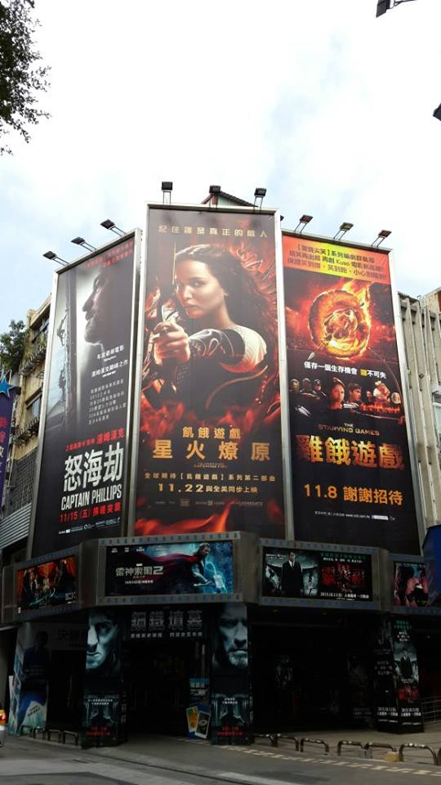
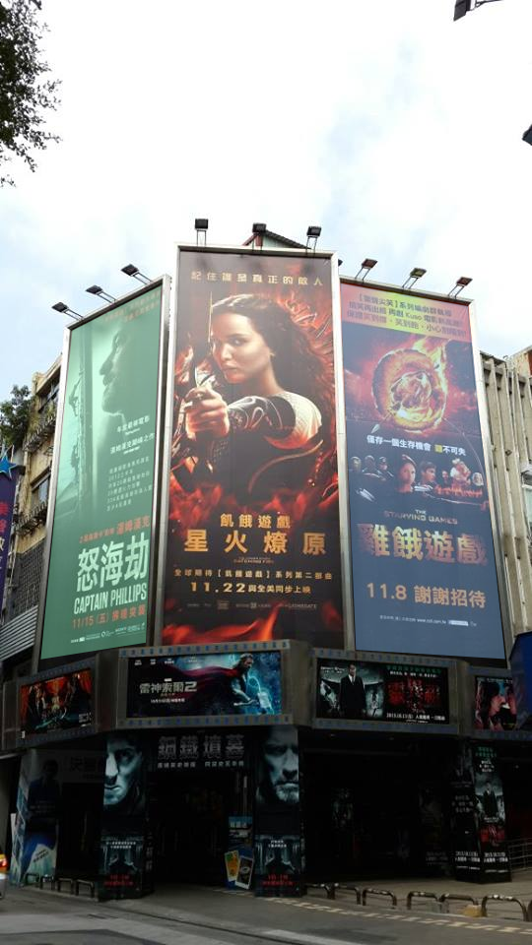
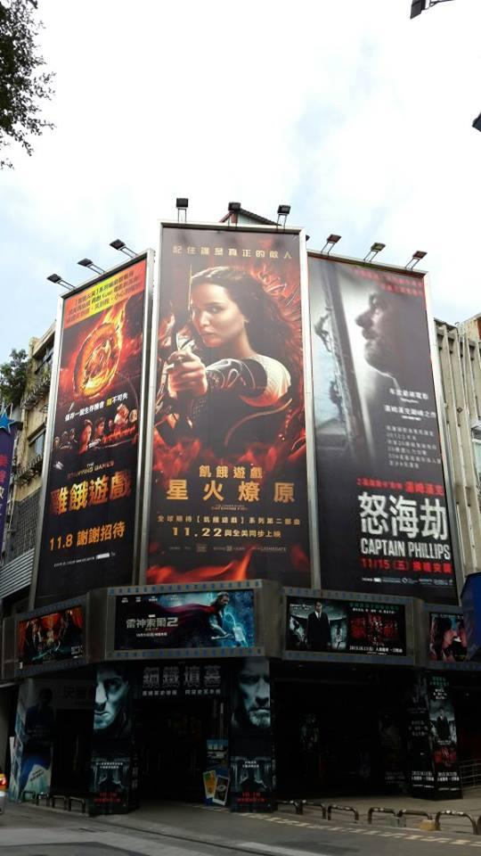
置換左右兩張電影海報
2b

Slide 9


2b
使用Bi-linear interpolation以增進影像品質(使其更平滑)
您可以透過調整P2.m的「這個參數」來開啟或關閉這個功能
Using NN interpolation
Using bi-linear interpolation

Slide 10


2b
使用Alpha Blending以增進影像品質
可以減少鋸齒邊緣的出現
Before
After

